Slide 1
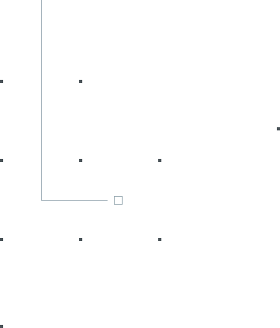
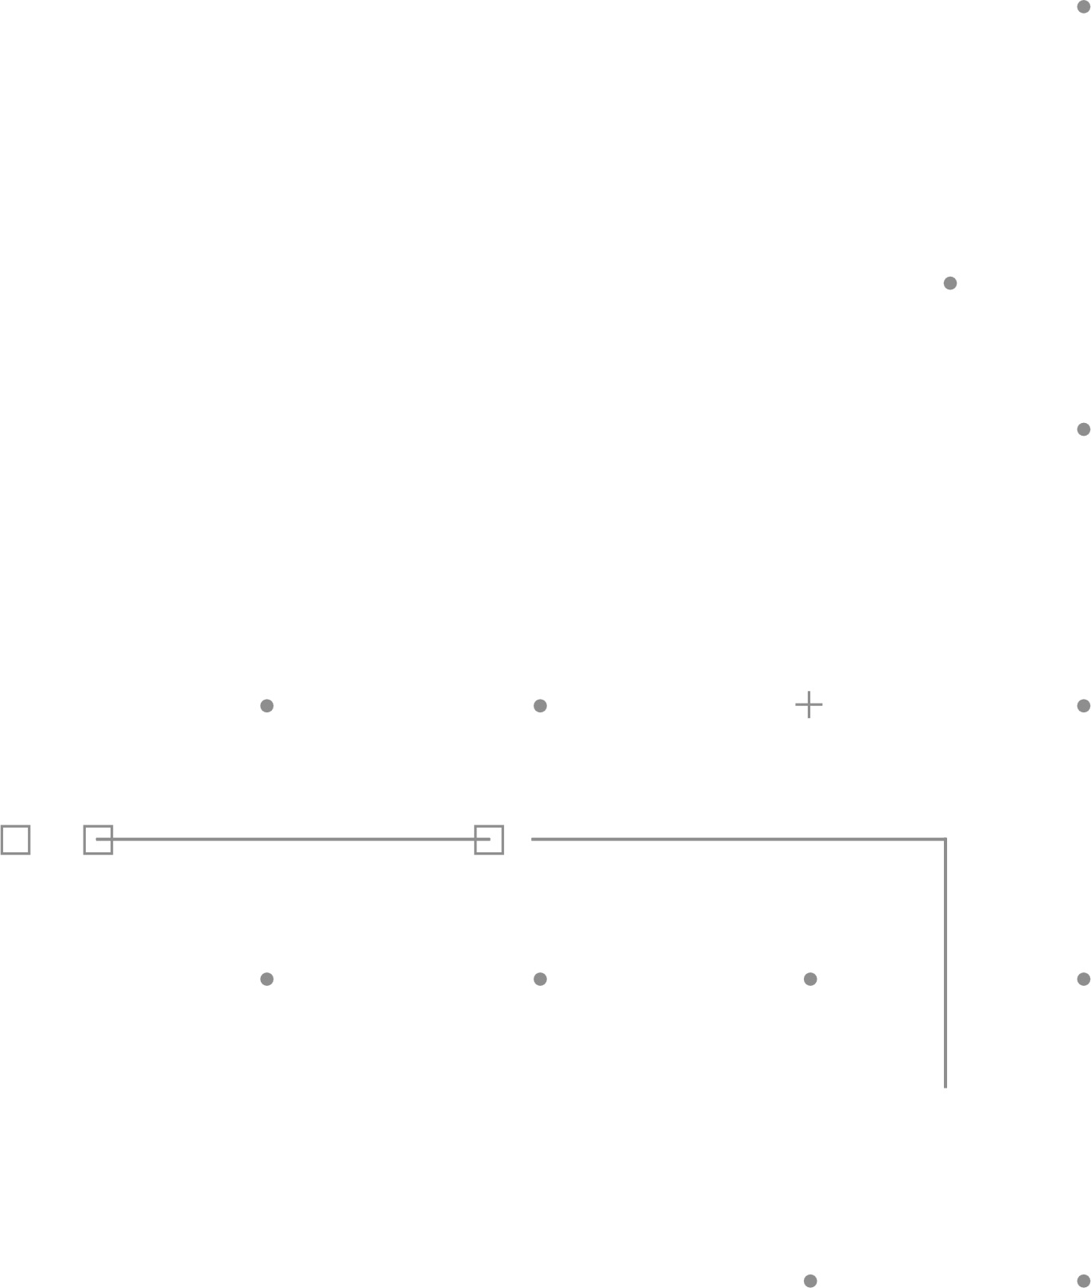
JAVA WEB - 2
MÓDULO 5

Slide 2
AGENDA
1
JPA – ATRIBUTOS DE REFERENCIA
2
JPA – DATAS
3
LIGANDO COM O FRONT
4
DESCANSO

Slide 3
1. JPA -
ATRIBUTOS DE REFERÊNCIA

Slide 4
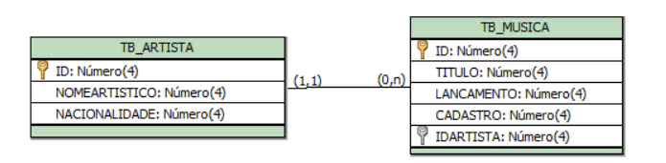
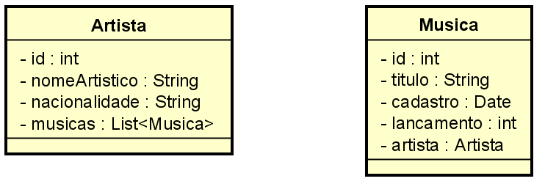
JPA – ATRIBUTOS DE REFERÊNCIA
Vamos relembrar com base nos nossos diagramas:

Slide 5

JPA – ATRIBUTOS DE REFERÊNCIA
Então agora...... “VOCÊ PROGRAMA”!!!!
Vamos começar criando a nossa
Model: Musica

Slide 6
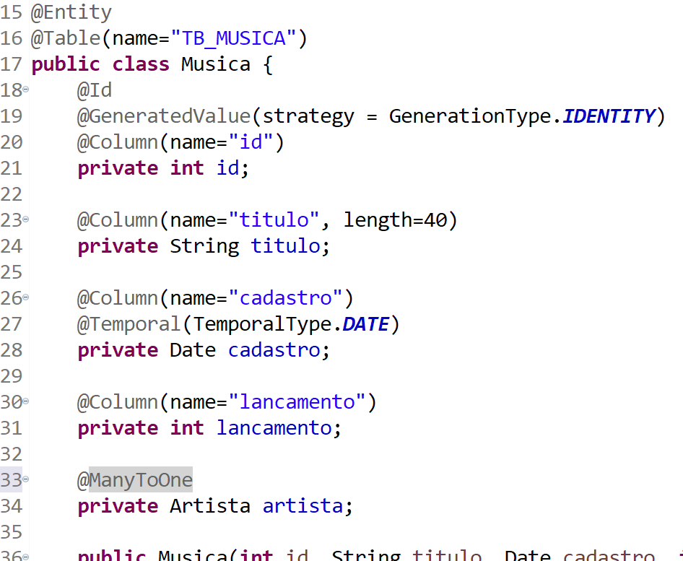
JPA – ATRIBUTOS DE REFERÊNCIA
Agora a classe Model “Musica”.

Slide 7
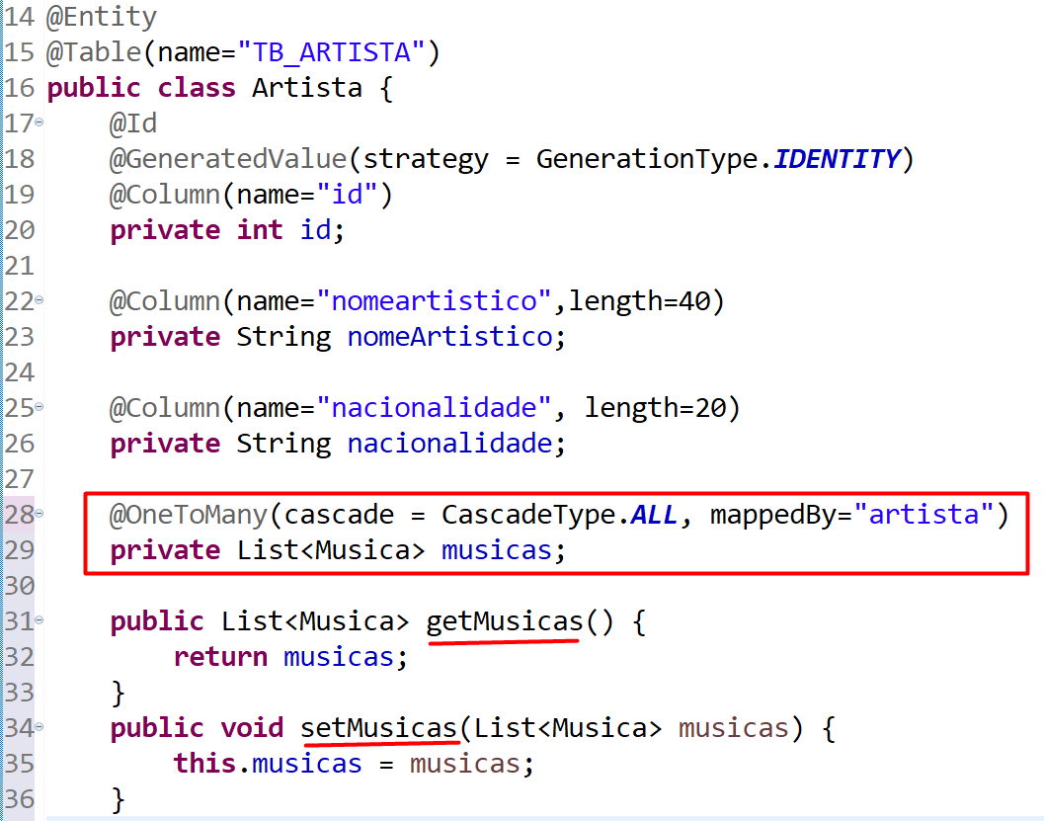
JPA – ATRIBUTOS DE REFERÊNCIA
Agora vamos alterar a model Artista, conforme abaixo:

Slide 8
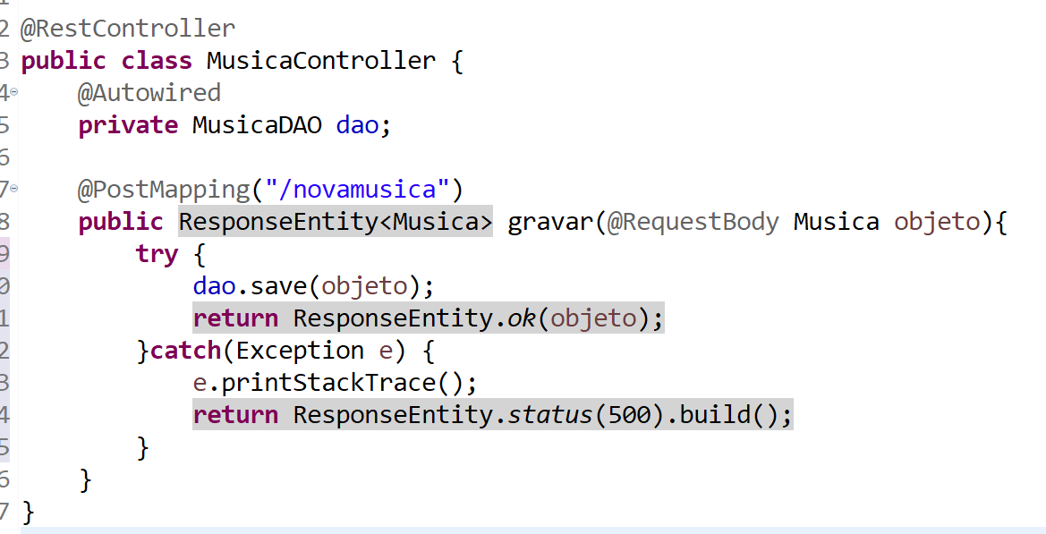
JPA – ATRIBUTOS DE REFERÊNCIA
Agora crie a interface MusicaDAO e posteriormente a classe MusicaController conforme abaixo:

Slide 9
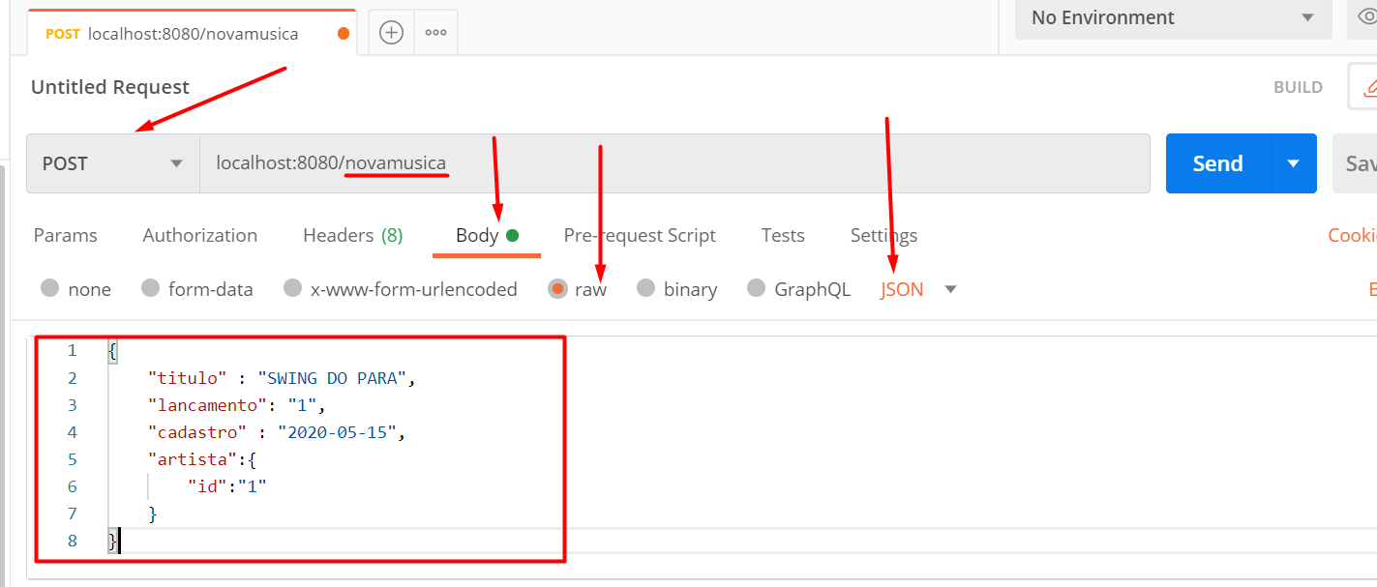
JPA – ATRIBUTOS DE REFERÊNCIA
Vamos para o Postman, talvez você tenha que ajustar colunas do seu banco de dados.

Slide 10
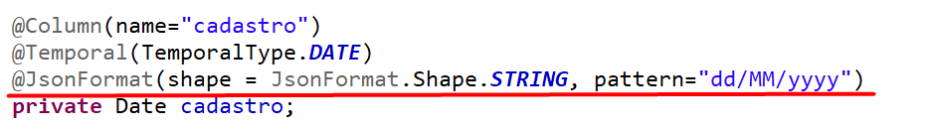
JPA – ATRIBUTOS DE REFERÊNCIA
Vamos melhorar esse formato da data, vamos para a model Artista e realize a seguinte alteração:

Slide 11
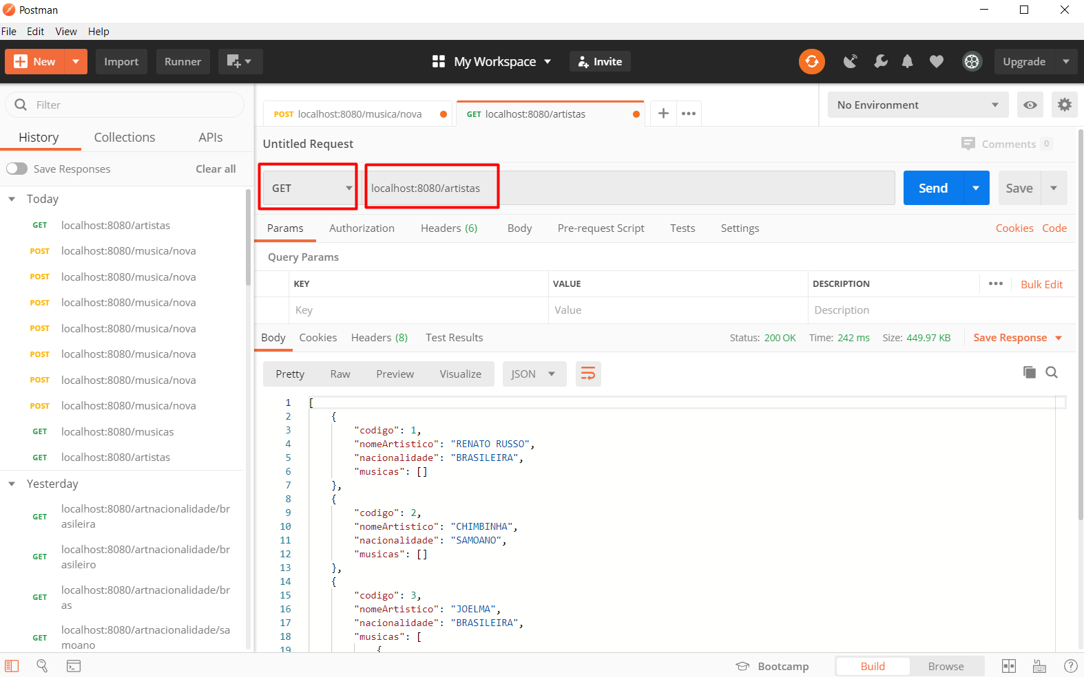
JPA – ATRIBUTOS DE REFERÊNCIA
Vamos para o Postman, adicione uma guia GET e teste conforme abaixo (repare na recursão do resultado):

Slide 12
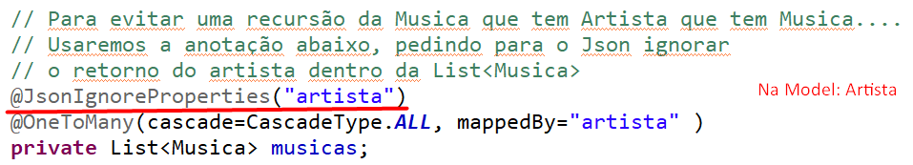
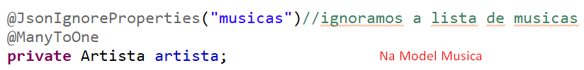
JPA – ATRIBUTOS DE REFERÊNCIA
Vamos ajustar algumas annotations para evitar essa recursão sem fim.... Após conclui-las teste novamente no Postman...

Slide 13
JPA – DESCANSO
Acrescente na controller MusicaController, os seguintes métodos:
Retornar todas as músicas
Retornar uma música, através do seu código

Slide 14
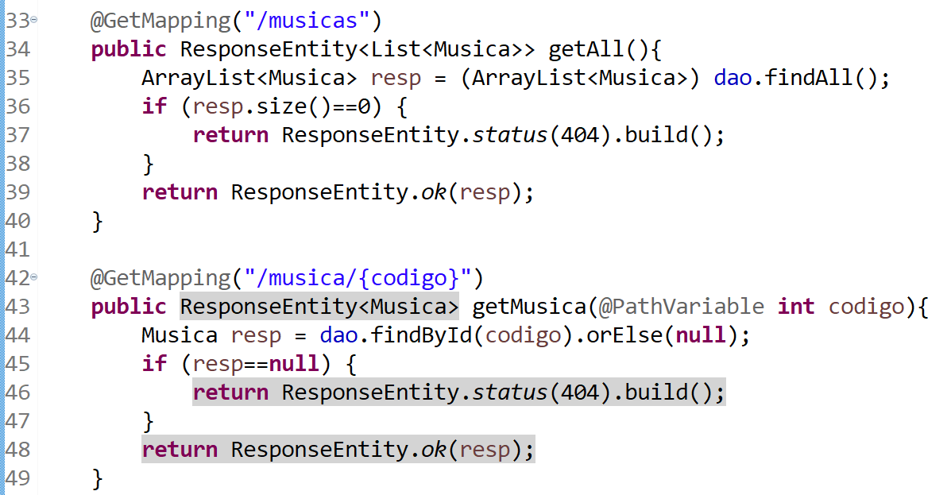
JPA – DESCANSO (SOLUÇÃO)
Retornar todas as músicas

Slide 15

DÚVIDAS….

Slide 16



REFERÊNCIAS BIBLIOGRÁFICAS
Aprendendo Java
Niemeyer & Kundsen, Editora Campos

Slide 17
3. LIGANDO
COM O FRONT

Slide 18
LIGANDO COM O FRONT
Vamos verificar três sites:
https://www.w3schools.com/
e
https://getbootstrap.com/
e
https://layoutit.com/

Slide 19
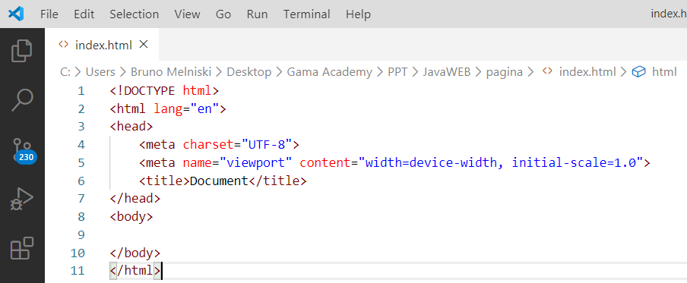
LIGANDO COM O FRONT
Abra o Visual Studio Code
Crie um novo arquivo, e salve-o em uma nova pasta como “index.html”
Inicialize o código html5, conforme abaixo:

Slide 20
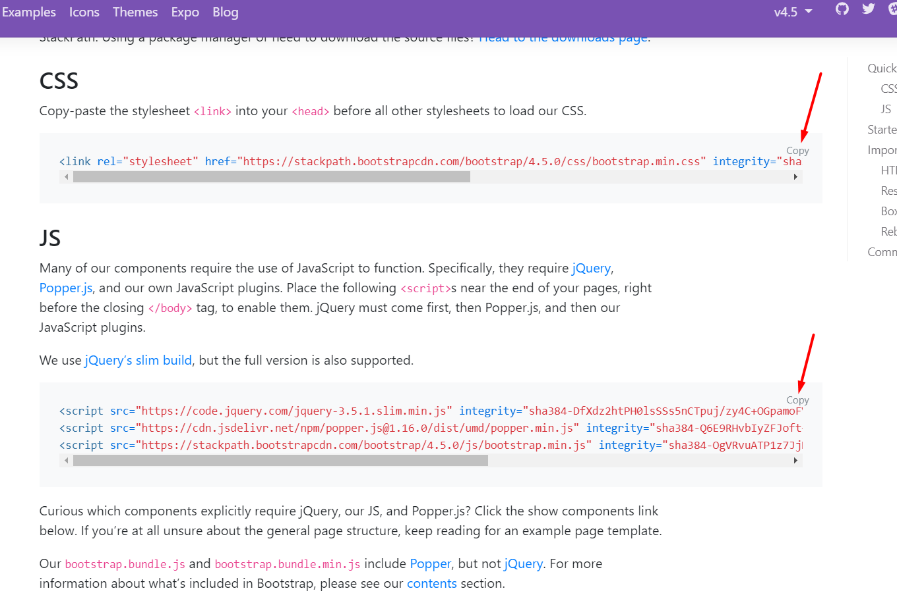
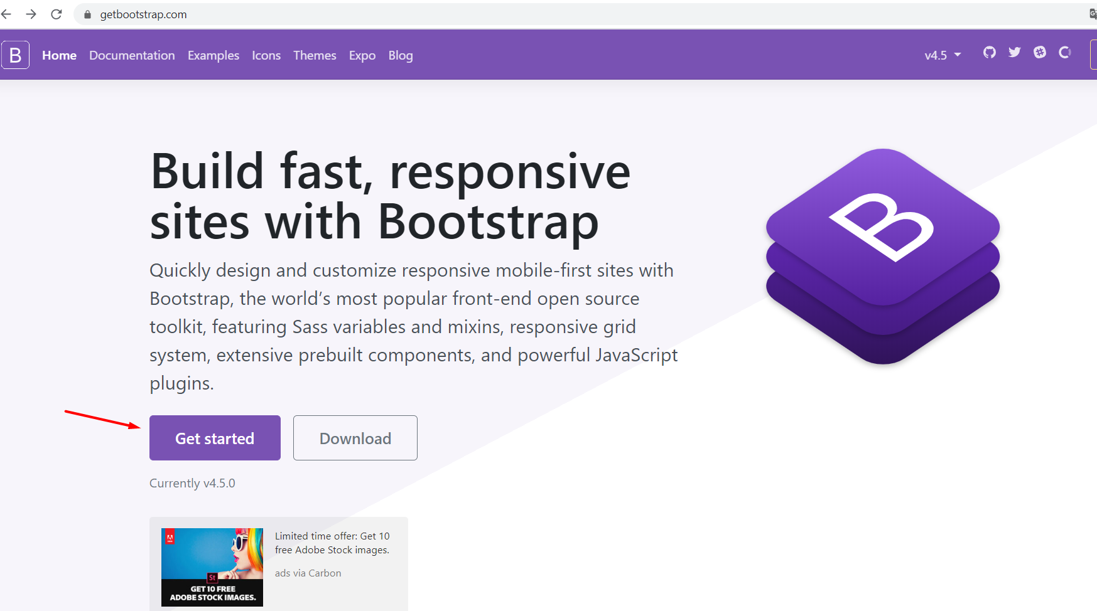
LIGANDO COM O FRONT
Acesse o site: https://getbootstrap.com/, e copie os códigos conforme abaixo:

Slide 21
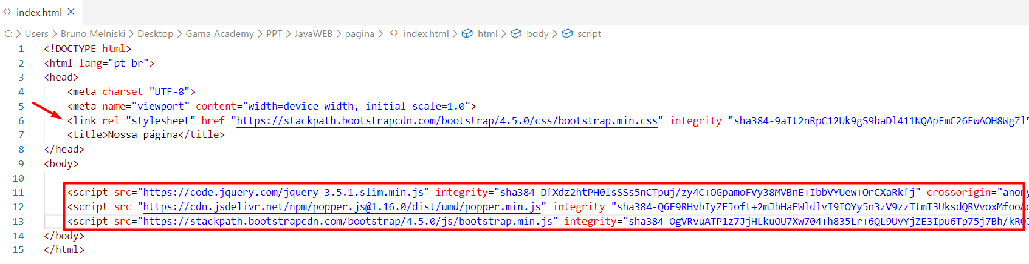
LIGANDO COM O FRONT
Nossa página ficaria assim:

Slide 22
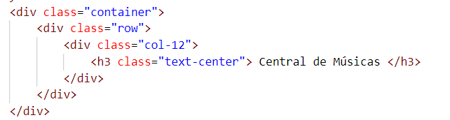
LIGANDO COM O FRONT
Agora acrescente o código abaixo dentro da tag <body>:

Slide 23
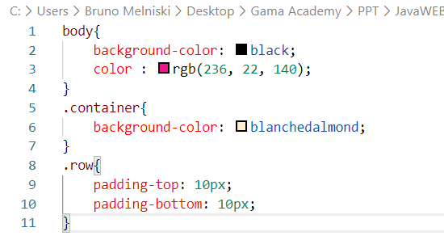
LIGANDO COM O FRONT
Agora vamos criar o nosso estilo.css, insira um novo arquivo e salve-o como “estilo.css” no mesmo diretório da página index.html, insira os seguintes códigos:

Slide 24
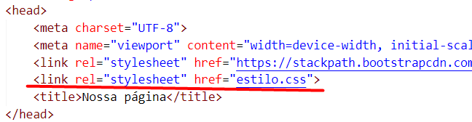
LIGANDO COM O FRONT
No arquivo “index.html”, adicionaremos o nosso estilo, através da seguinte linha:

Slide 25
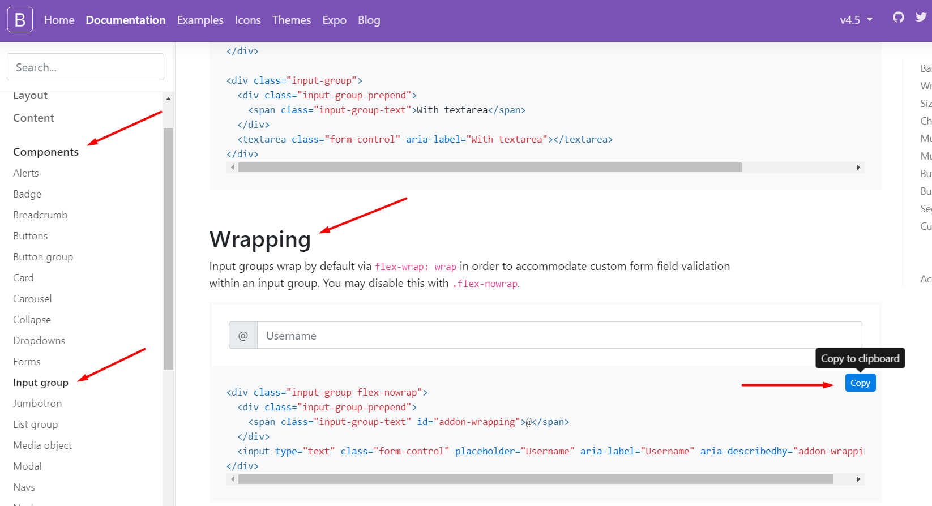
LIGANDO COM O FRONT
Vamos voltar ao site do Bootstrap:

Slide 26
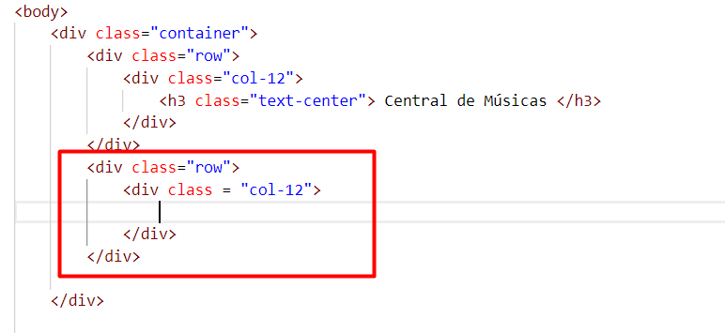
LIGANDO COM O FRONT
E agora no “index.html”, vamos preparar para receber o código copiado:

Slide 27
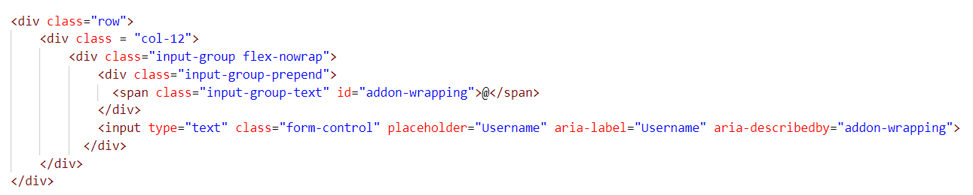
LIGANDO COM O FRONT
E agora colamos o código:

Slide 28
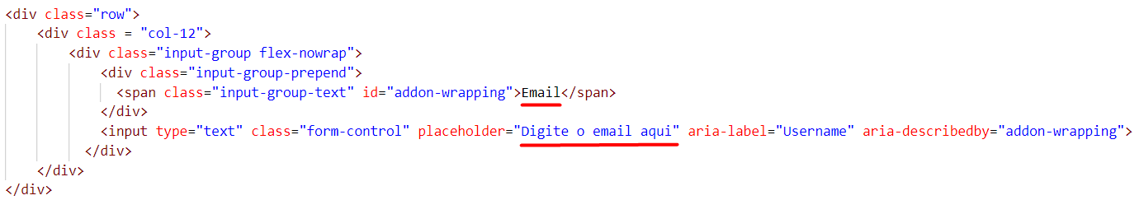
LIGANDO COM O FRONT
Podemos configurar alguns recursos conforme nossa aplicação requer:

Slide 29
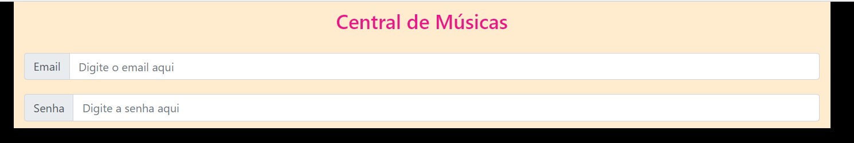
LIGANDO COM O FRONT
Gere a entrada da senha para que fique assim:

Slide 30
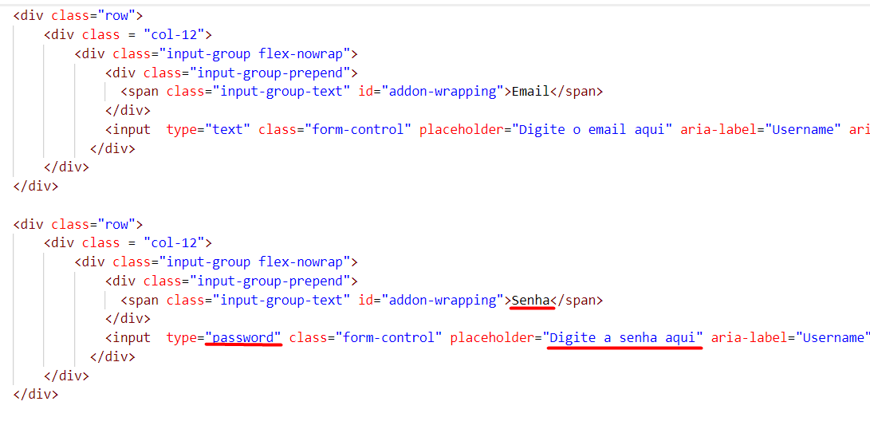
LIGANDO COM O FRONT
Altere para que o código identifique os inputs com um id:

Slide 31
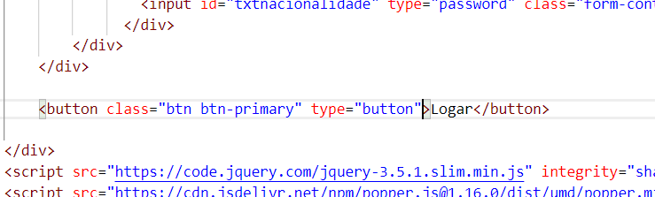
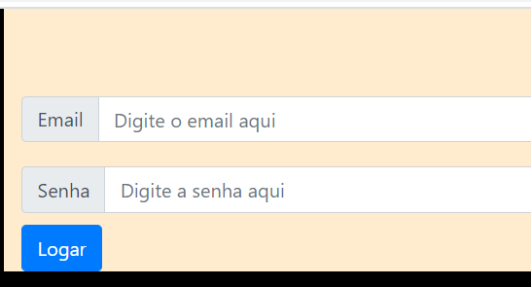
LIGANDO COM O FRONT
Volte para o site do bootstrap e copie o código para um botão, conforme abaixo:

Slide 32
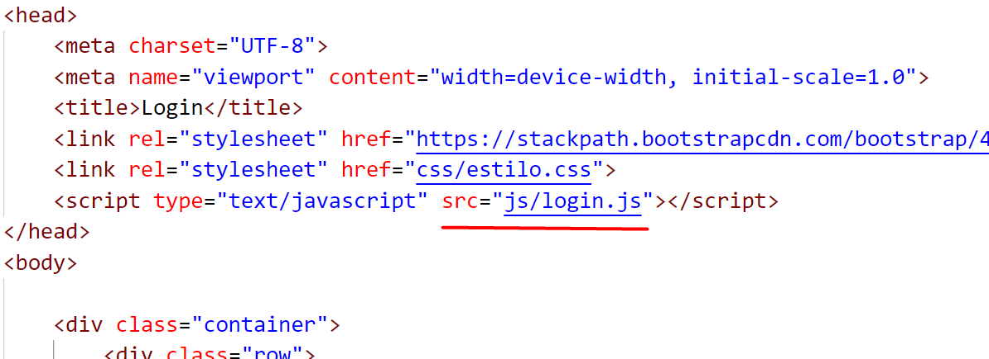
LIGANDO COM O FRONT
Crie um arquivo “login.js” dentro do diretório da sua pagina index.html, e digite o código abaixo na página:

Slide 33
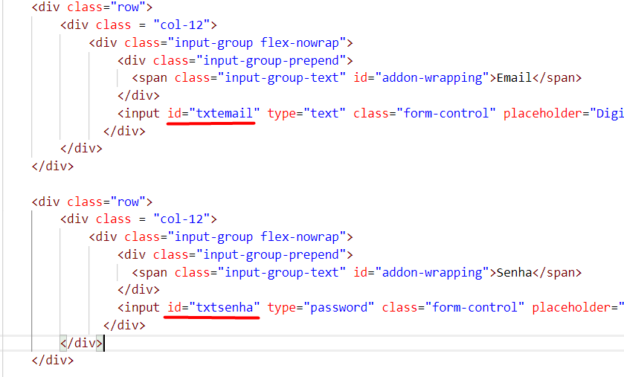
LIGANDO COM O FRONT
Vamos definir os id´s para os input´s, conforme abaixo:

Slide 34
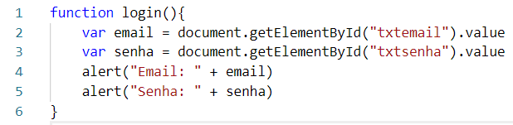
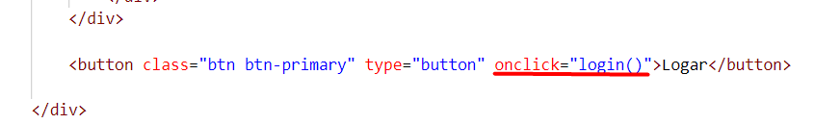
LIGANDO COM O FRONT
Dentro do arquivo “login.js” digite:
E acrescente no seu botão a chamada para esta função, em seguida teste a sua página:

Slide 35
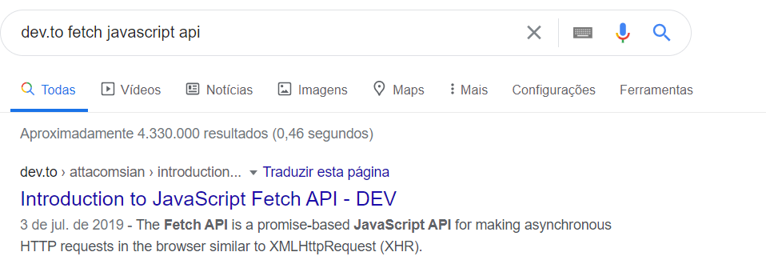
LIGANDO COM O FRONT
Vamos conhecer uma nova API, digite no Google conforme abaixo:

Slide 36
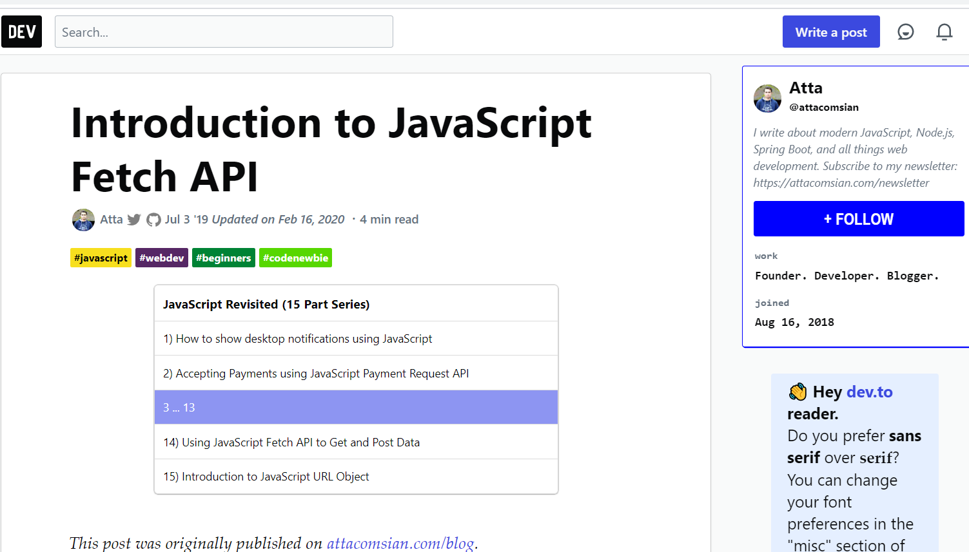
LIGANDO COM O FRONT
Vamos conhecer uma nova API, digite no Google conforme abaixo:

Slide 37
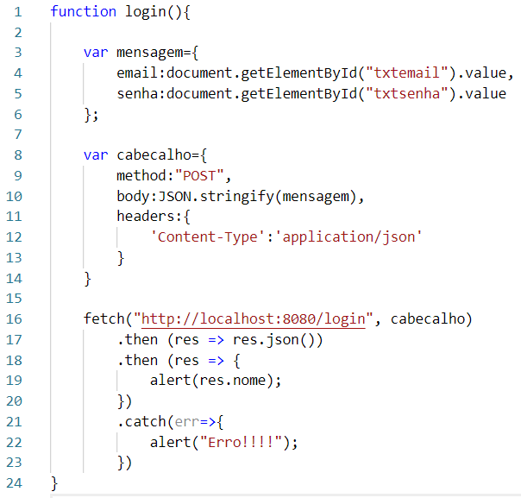
LIGANDO COM O FRONT
Voltando ao arquivo “funcoes.js”,
digite o código ao lado e teste
sua página.

Slide 38
LIGANDO COM O FRONT
Bora, fazer o nosso sistema logar... Vamos criar novos arquivos...
1º Crie um diretório “images” dentro do diretório onde está usa página, e insira nela algumas fotos para os usuários.
2º Relacione estas imagens com o campo “foto” dos usuários que estão cadastrados no banco de dados.
3º Crie o arquivo usuario.html, e digite o seguinte código:

Slide 39
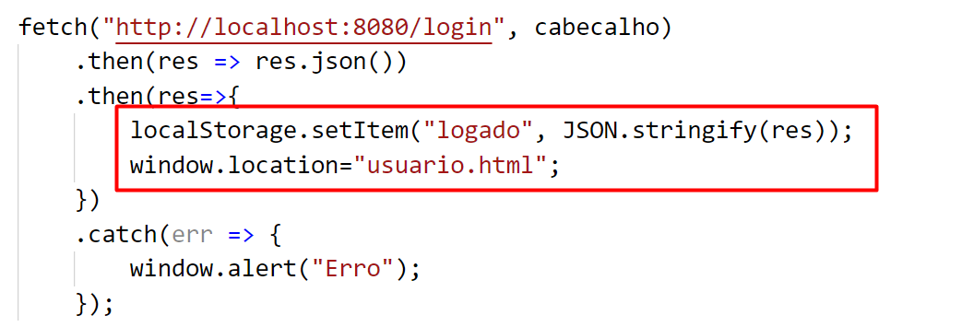
LIGANDO COM O FRONT
Vamos começar atualizando o nosso Login:

Slide 40
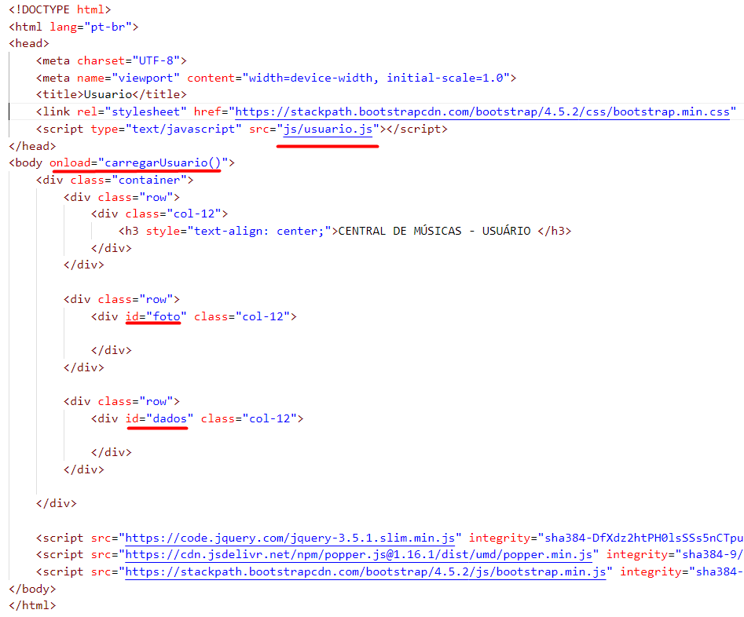
LIGANDO COM O FRONT
Usuario.html

Slide 41
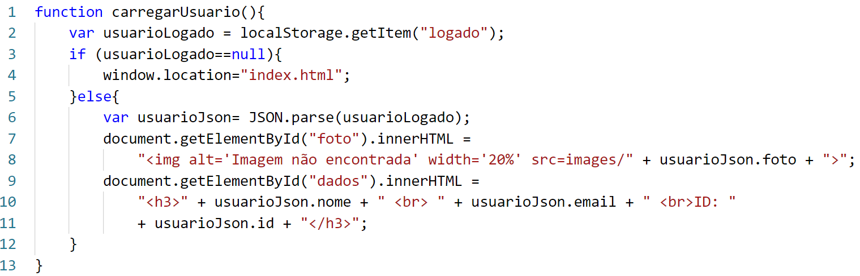
LIGANDO COM O FRONT
Usuario.js

Slide 42
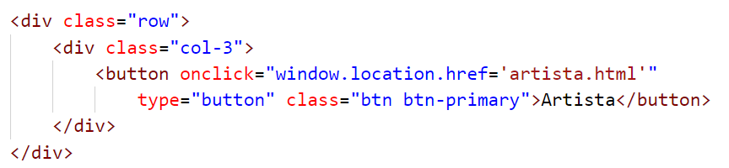
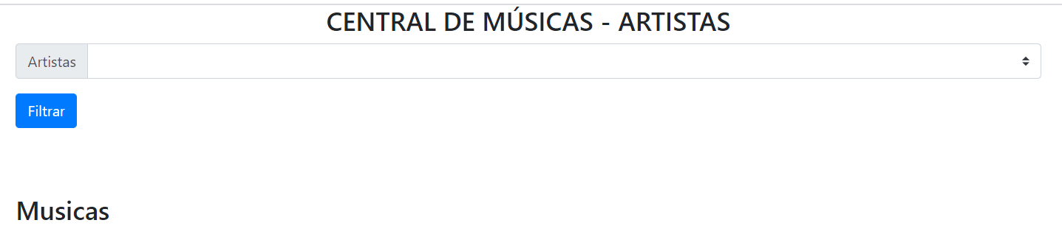
LIGANDO COM O FRONT
Teste sua aplicação.
DESAFIO: Crie um botão na tela do usuário, que permita ir para a página “artista.html”, monte um visual como o abaixo:

Slide 43
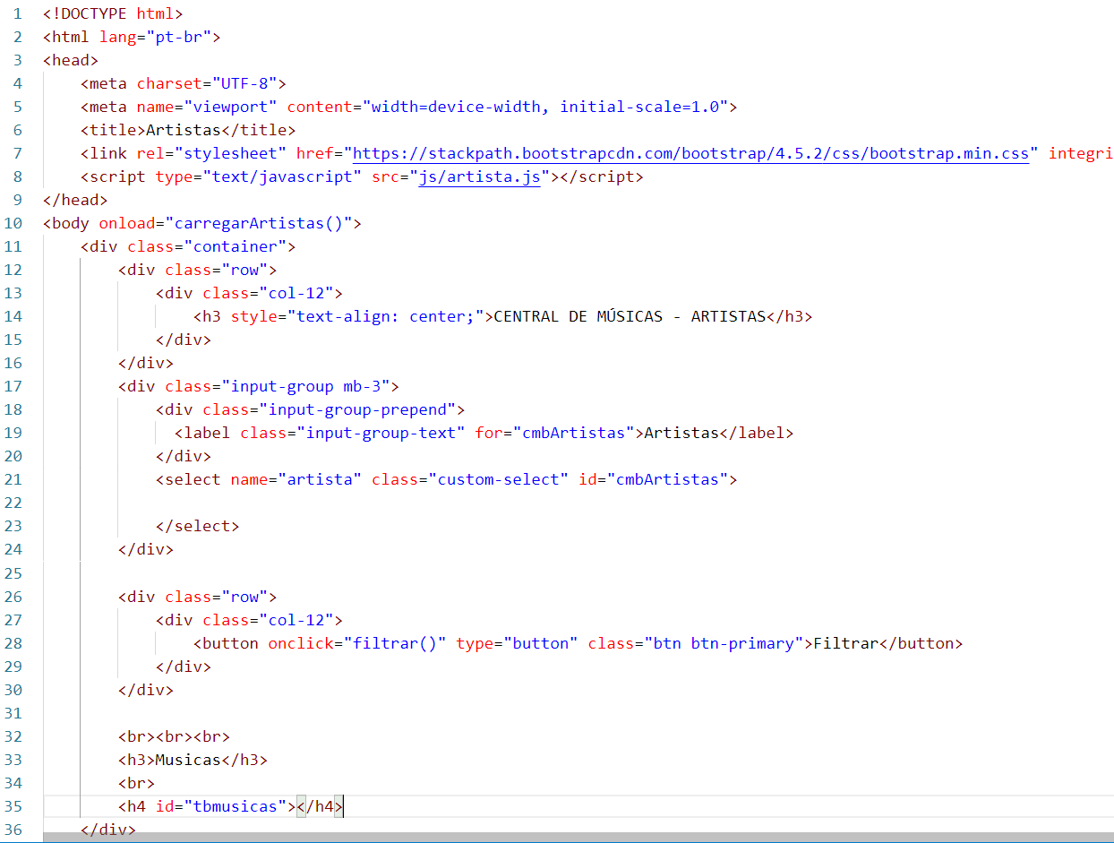
LIGANDO COM O FRONT
Código “artista.html”

Slide 44
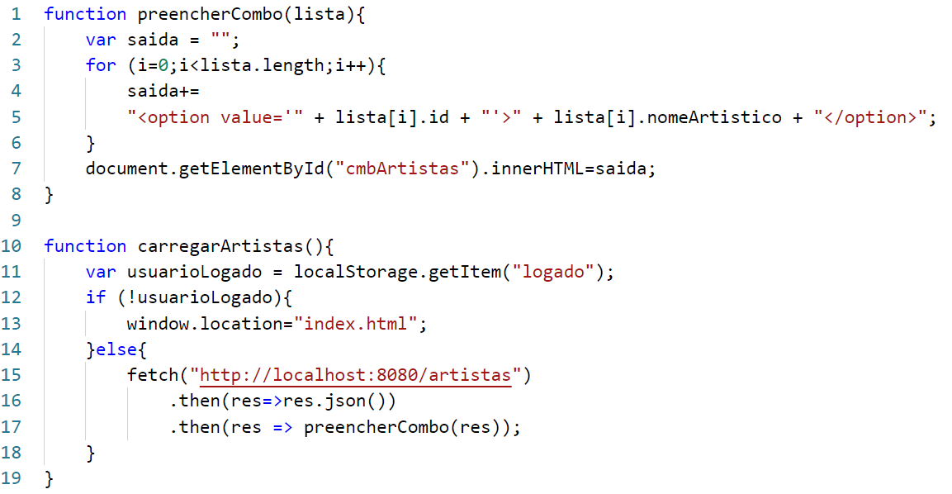
LIGANDO COM O FRONT
Crie o arquivo “artista.js” e monte o código abaixo:

Slide 45
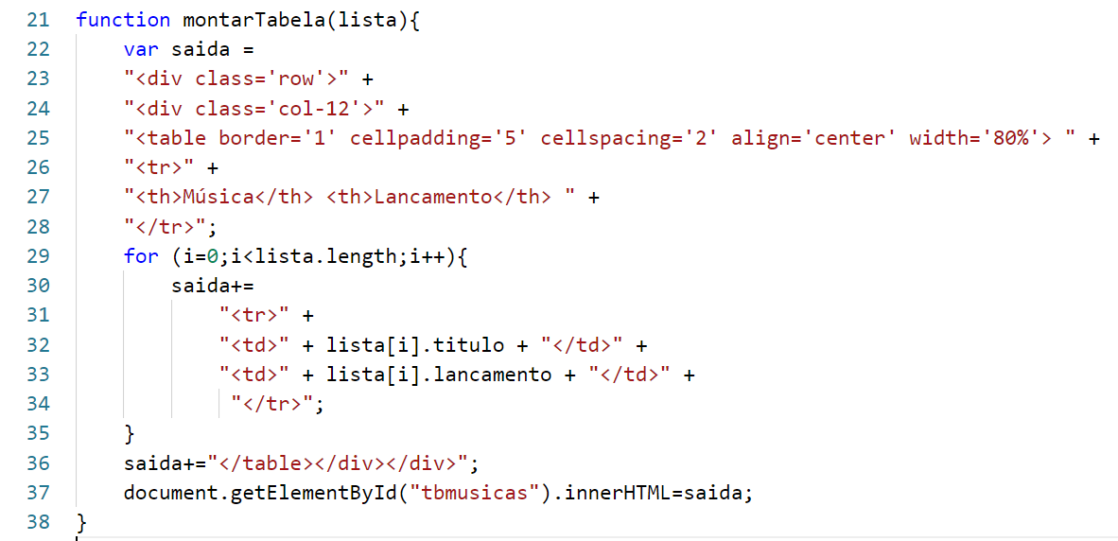
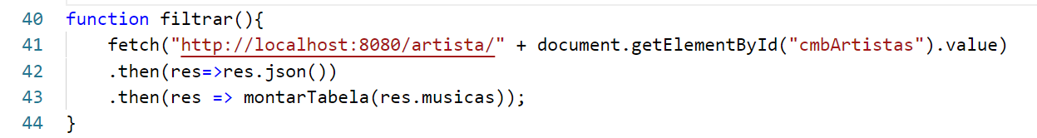
LIGANDO COM O FRONT
Continuação do “artista.js”:

Slide 46
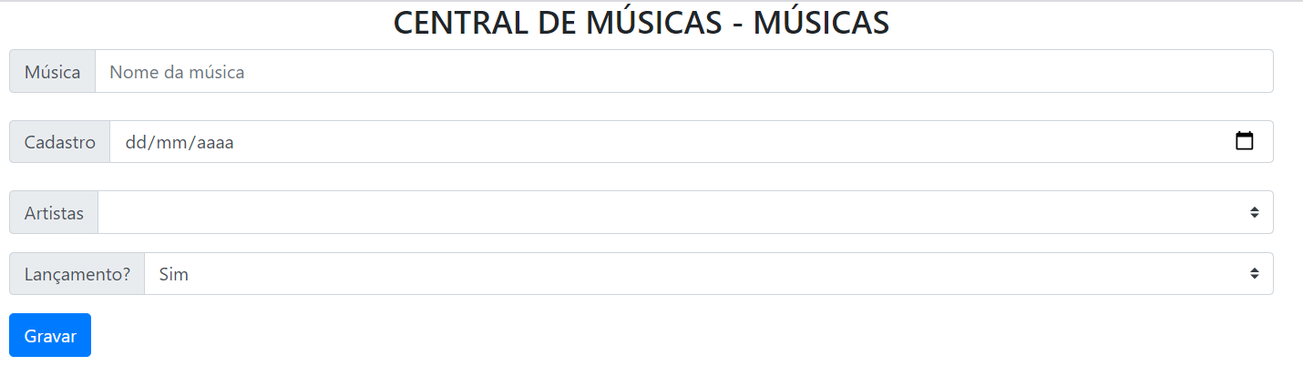
LIGANDO COM O FRONT
Monte a tela “musica.html” conforme abaixo:

Slide 47
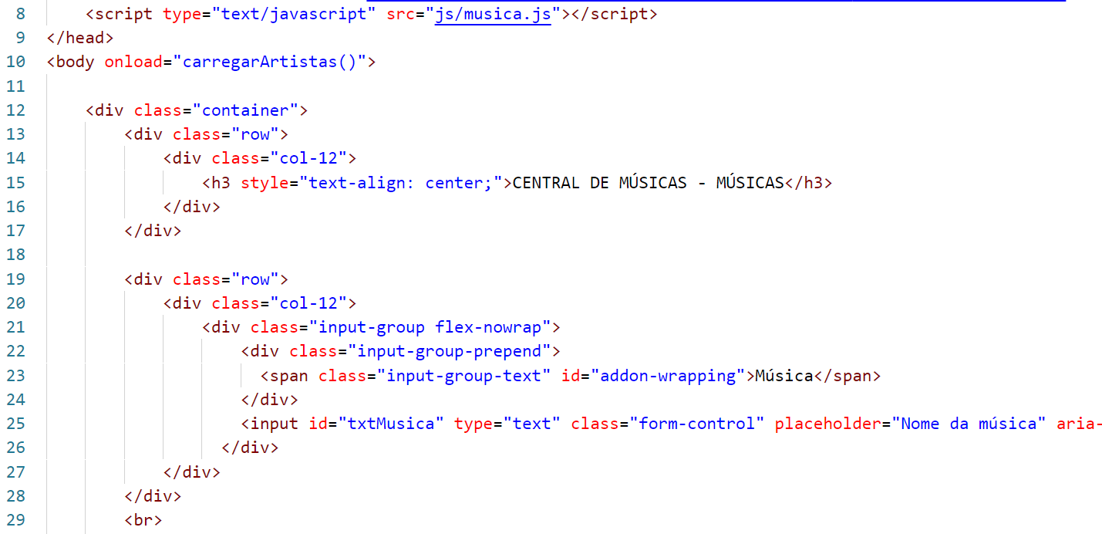
LIGANDO COM O FRONT
Código “musica.html”:

Slide 48
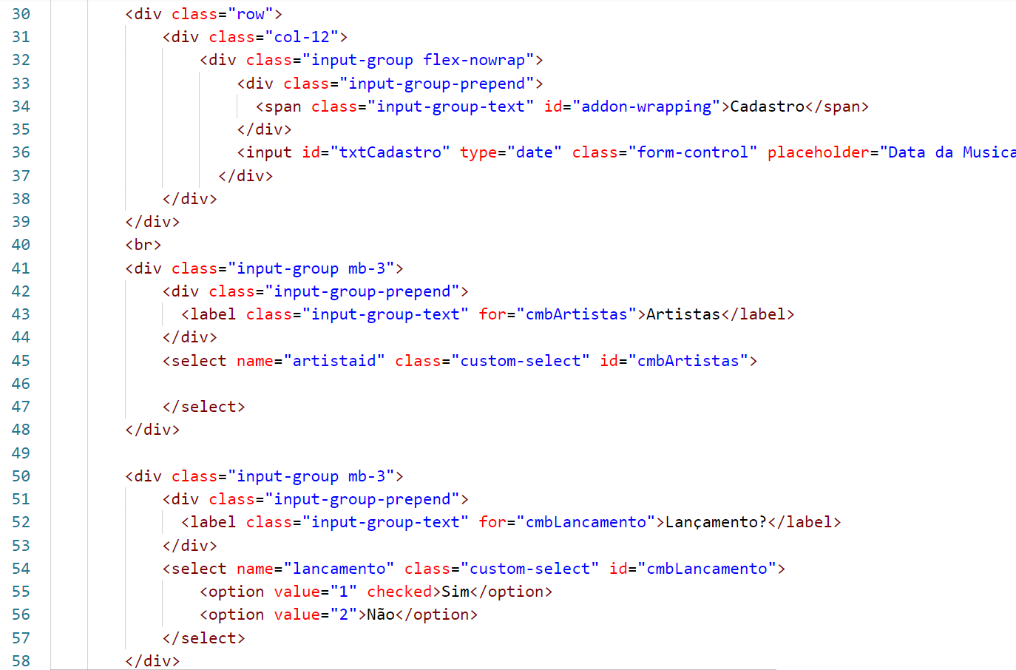
LIGANDO COM O FRONT
Código “musica.html”:

Slide 49
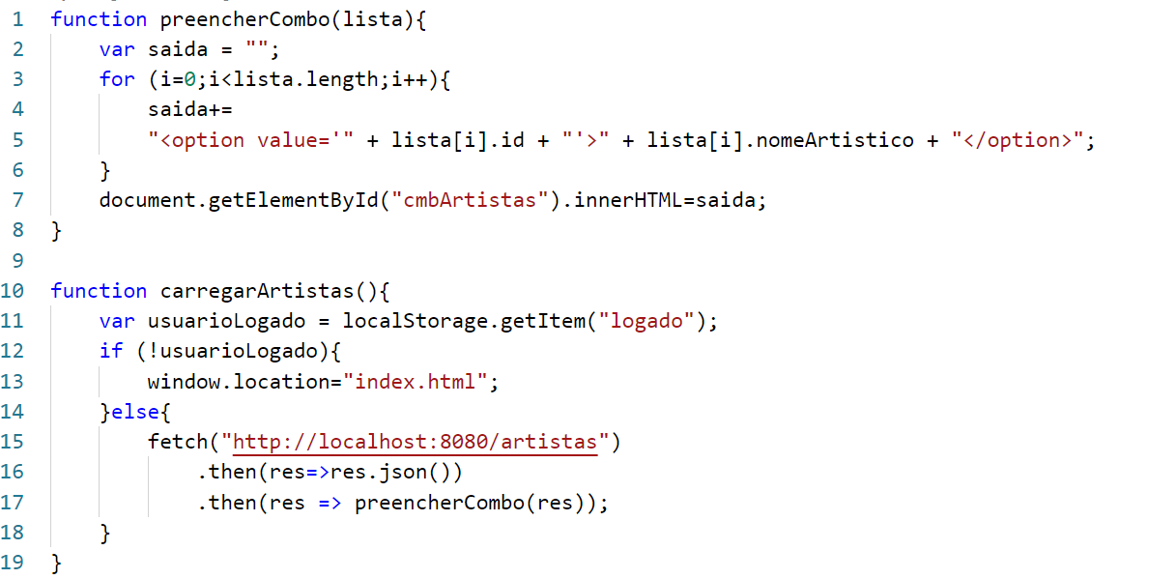
DESAFIO
No arquivo “musica.js”:

Slide 50
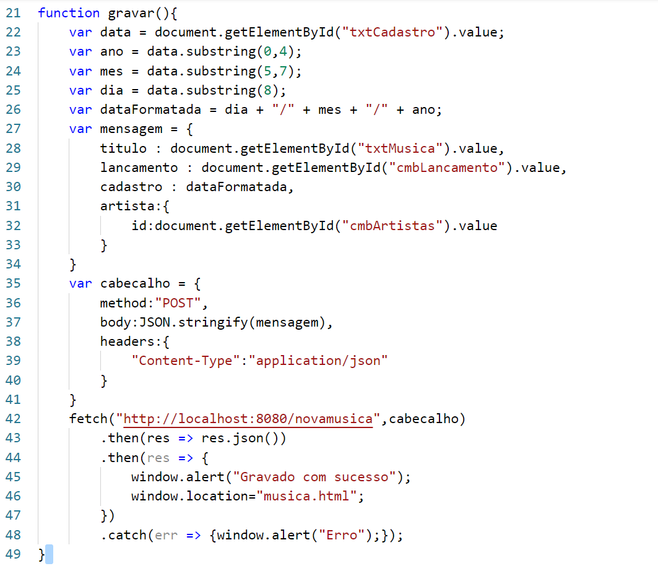
DESAFIO
No arquivo “musica.js”:

Slide 51
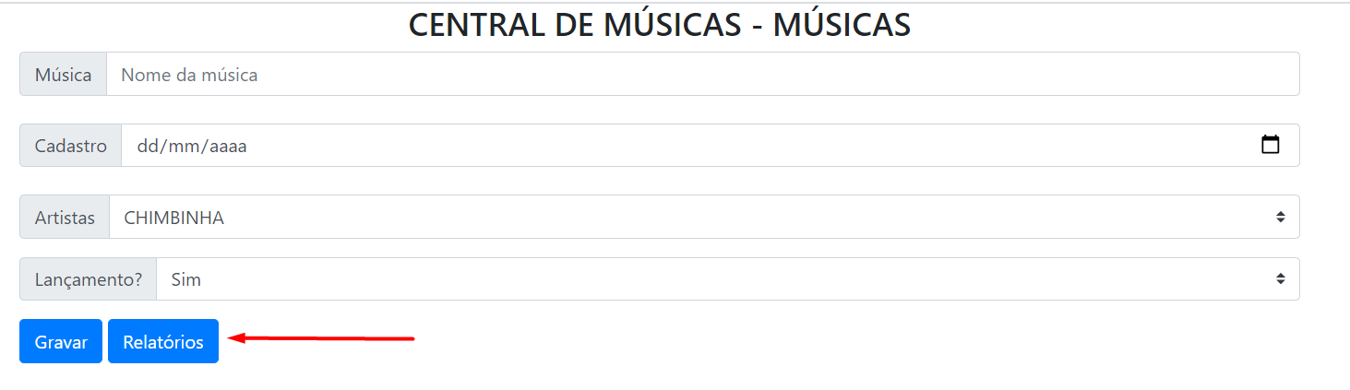
DESAFIO
Acrescente mais um botão, na página musica.html, conforme abaixo (relatorios.html):

Slide 52

DESAFIO
Acrescente mais um botão, na página musica.html, conforme abaixo (relatorios.html):

Slide 53

DESAFIO
No backend, vamos acrescentar o seguinte método do MusicaDAO:

Slide 54

DESAFIO
No backend, vamos acrescentar o seguinte método do MusicaController:

Slide 55

DESAFIO
Agora voltamos para o musica.js e vamos criar a função “carregardash()”:

Slide 56
DICA
Para efetuar logout:
localStorage.removeItem(“logado”);

Slide 57
INICIE O PROJETO

Slide 58
DÚVIDAS….

Slide 59
REFERÊNCIAS BIBLIOGRÁFICAS
Aprendendo Java
Niemeyer & Kundsen, Editora Campos

Slide 60

OBRIGADO
professorhumbertodelgado@gmail.com
Copyright © 2020 | Professor (a) Prof. Humberto Delgado de Sousa
Todos os direitos reservados. Reprodução ou divulgação total ou parcial deste documento, é expressamente proibido sem consentimento formal, por escrito, do professor/autor.

